Slide 2
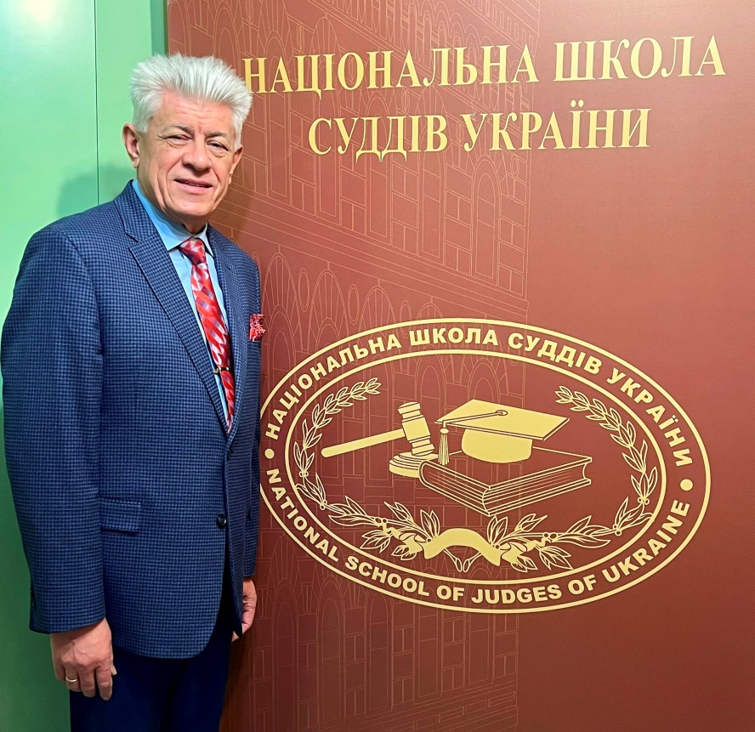
Удосконалення
професійних якостей для дотримання та забезпечення
безпечної діяльності
Володимир Мазурок
Проректор
Національної школи суддів України
Онлайн–тренінг для працівників
апарату Вищого антикорупційного суду
та Служби судової охорони:
Забезпечення особистої безпеки
суддів і членів їхніх сімей, працівників апаратів судів. Громадська безпека
Київ
3 листопада 2021 року

Slide 3
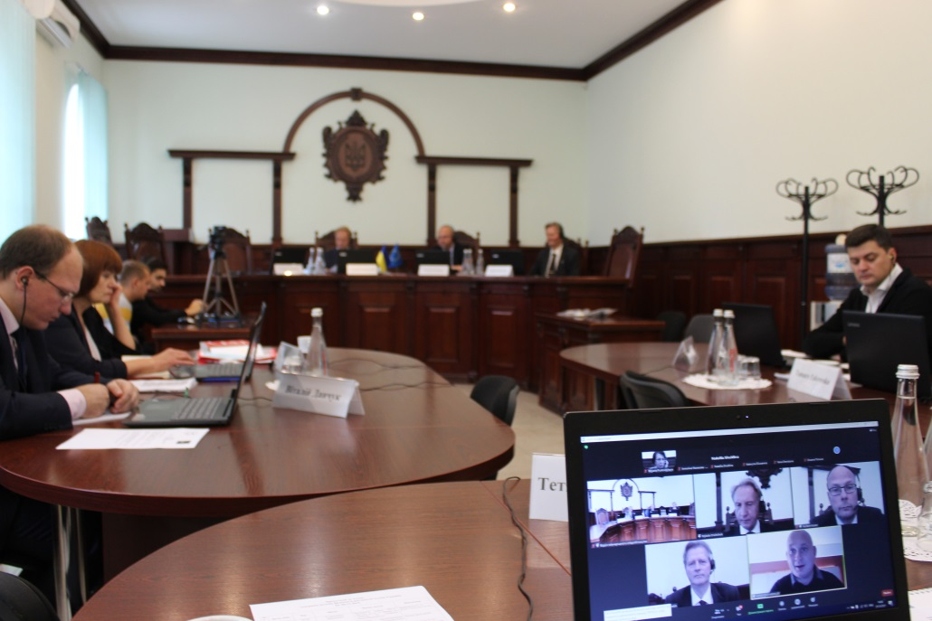
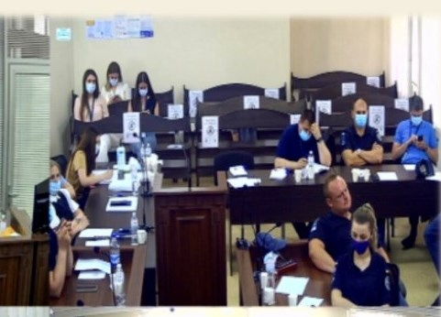
НШСУ
забезпечує підготовку висококваліфікованих кадрів для системи правосуддя та здійснює науково–дослідну діяльність

Slide 4
Завдання
спеціальну підготовку кандидатів на посаду судді
підготовку суддів, зокрема, обраних на адміністративні посади в судах
періодичне навчання суддів з метою підвищення рівня їхньої кваліфікації
проведення курсів навчання, визначених кваліфікаційним або дисциплінарним органом, для підвищення кваліфікації суддів, які тимчасово відсторонені від здійснення правосуддя
підготовку працівників апаратів судів та підвищення рівня їхньої кваліфікації
підготовку працівників Служби судової охорони та підвищення рівня їхньої кваліфікації (доповнено пунктом 5–1 згідно із Законом №1417-IХ від 27.04.2021, який набрав чинності 23.05.2021)
Notes:
організовує професійне навчання, професійну підготовку, стажування та атестування співробітників Служби

Slide 5
СТРАТЕГІЯ РОЗВИТКУ
СУДДІВСЬКОЇ ОСВІТИ В УКРАЇНІ
на 2021–2025 роки
Використання новітніх форм і методів навчання:
розширення варіативності тематики навчальних продуктів, включно із запровадженням міждисциплінарних та міжвідомчих практик навчання
упровадження нових форм навчання
Розробка комплексної програми
підготовки співробітників Служби судової охорони
визначення потреб у підготовці співробітників Служби судової охорони
розробку курсів для підготовки співробітників Служби судової охорони
підготовку тренерів (викладачів)

Slide 6
РЕАЛІЗАЦІЯ СТРАТЕГІЧНИХ ЗАВДАНЬ
Підготовка працівників апаратів судів і підвищення рівня їхньої кваліфікації в першому півріччі 2021 року здійснювалася відповідно до порядку, стандартизованих програм, календарних планів підготовки та дистанційної форми навчання.
Усього Національна школа суддів України провела 119 занять для працівників апаратів судів у центральному офісі та п'яти регіональних відділеннях, якими було охоплено 9650 працівників апаратів судів.

Slide 7
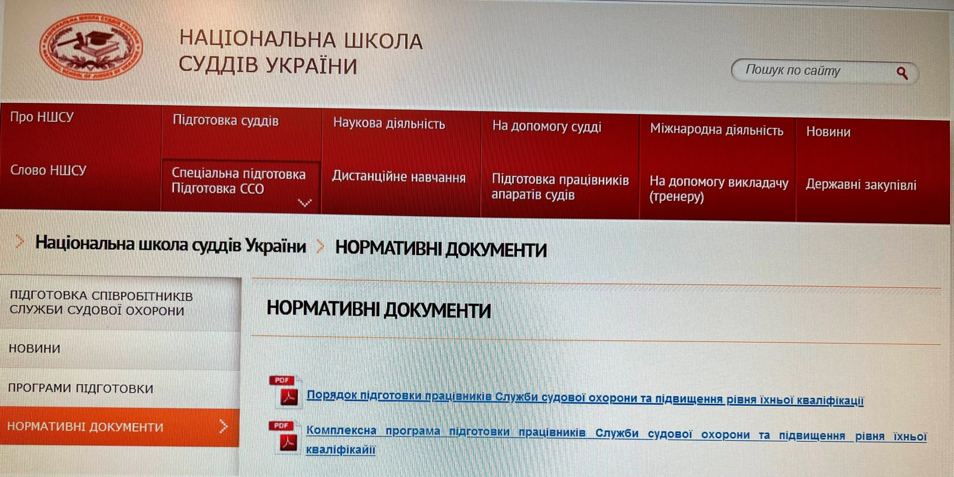
Оволодіння комплексом знань, умінь і навичок
У Комплексній програмі закріплено основні стандарти (загальноприйняті типові вимоги (критерії, форми) до змісту та організації проведення занять у Національній школі суддів України для працівників Служби судової охорони та підвищення рівня їхньої кваліфікації.

Slide 8
Процес Підготовки
Організація
Зворотний зв’язок зі слухачами
Планування
Проведення підготовки
Облік і контроль

Slide 9
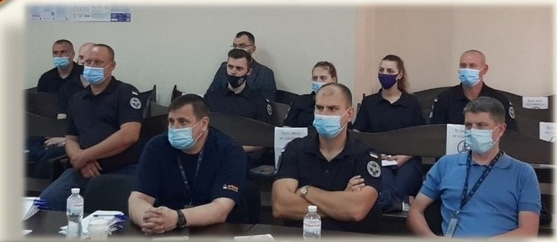
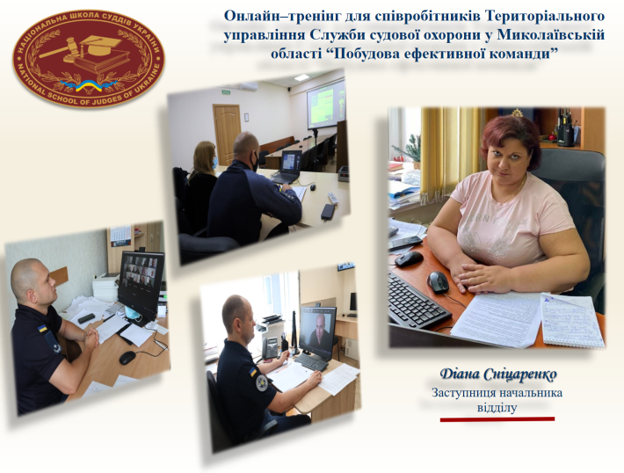
Форми занять
Дистанційна підготовка
Очна (офлайн) підготовка
Онлайн підготовка, зокрема, за допомогою програми Zoom

Slide 10
Забезпечення особистої безпеки
суддів і членів їхніх сімей, працівників апаратів судів.
Громадська безпека
правові основи забезпечення безпеки
управління безпековими ризиками
здійснення заходів із запобігання загрозам особистій безпеці
заходи громадської безпеки при розгляді справ судом
безпека в надзвичайних (критичних) ситуаціях
відповідальність співробітників Служби судової охорони
До програми тренінгу включено:
презентації Power–Point міні–лекцій
експрес–опитування
виконання практичних завдань, обговорення, тощо

Slide 11
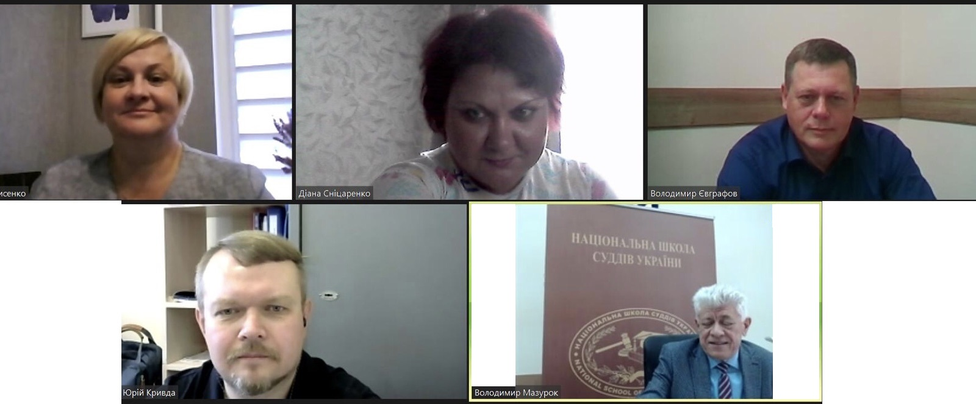
Розроблення тренінгу
Склад групи:
суддя Максим Ходаківський,
співробітник Служби судової охорони
Володимир Євграфов, Дмитро Мацишин,
працівник апарату Вищого антикорупційного суду Юрій Кривда, представниця Громадської організації “Всеукраїнська асоціація судових прессекретарів” Оксана Лисенко, працівниці Національної школи суддів Діана Сніцаренко, Тамара Закревська

Slide 12
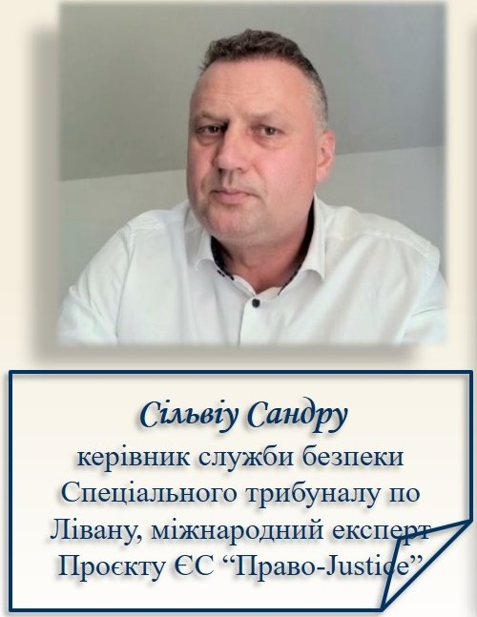
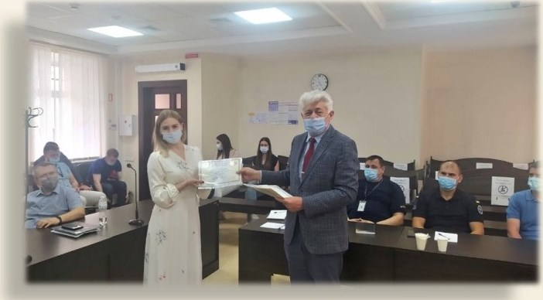
Аудиторний тренінг
22 червня 2021 року Національна школа суддів України провела тренінг для працівників апарату Вищого антикорупційного суду й Територіального управління Служби судової охорони в місті Києві та Київській області “Забезпечення особистої безпеки суддів і членів їхніх сімей, працівників апаратів судів. Громадська безпека”
У ході проведення тренінгу використовувалися інтерактивні методи підготовки, зокрема, інтерактивні лекції, демонстрація відеороликів, модеровані дискусії, експрес–опитування, робота в малих групах, робота з фліп–чартами, тощо.

Slide 13
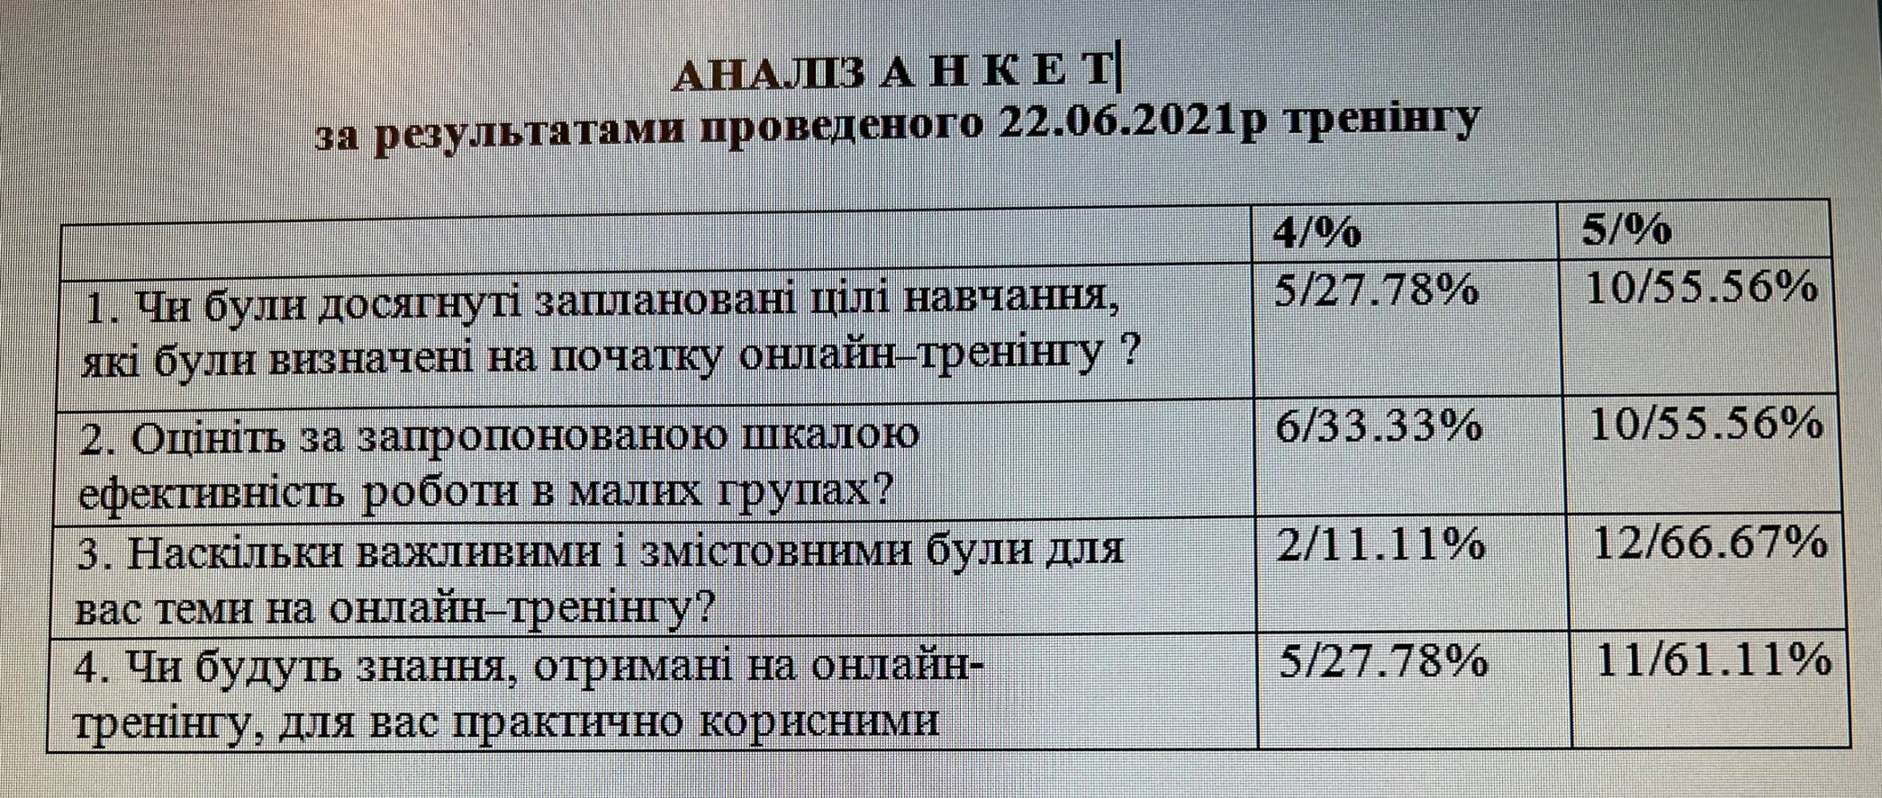
Аналіз анкет зворотного зв’язку
Для онлайн–занять особливо актуальним і важливим джерелом інформації для Національної школи суддів України є анонімне анкетування за п’ятибальною шкалою, де 5 балів є найвищою оцінкою, а 1 бал – найнижчою.
За результатами аналізу анкет отримується інформація про ефективність обраних методів проведення занять, ступінь задоволеності його учасників процесом і результатами роботи протягом заняття, а також ступінь досягнення поставленої мети.

Slide 14
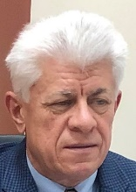
Щиро подякував
за увагу!

